Slide 1
LA GÉNÉALOGIE,
UN LOISIR POUR LA VIE

Slide 2
QUELQUES DÉFINITIONS
Le Petit Robert (1993) qui définit la généalogie comme étant « (... ) une science qui a pour objet la recherche de l'origine et de la filiation des familles.». (p. 1008)
Selon Tanguay (1871) : «(...) tracer un arbre généalogique, c'est établir tous les liens de parenté qui peuvent exister entre différentes personnes. » (p. 39) [version électronique]
Selon René Jetté (1991) : «(...)une discipline qui a pour objet la connaissance de la parenté existant entre les individus. » (p.37)

Slide 3
COMMENT FAIRE?
Élaborer un arbre généalogique
      En partant du connu vers l’inconnu, c’est-à-dire à partir du mariage de vos parents, grands-parents et ainsi de suite, remontez le temps jusqu’à l’arrivée du pionnier en Nouvelle-France (ou au Québec).
      Cet arbre généalogique deviendra alors un « squelette » ; il faut ensuite lui mettre « de la chair ».
Lignée ancestrale
      La colonne vertébrale de vos recherches.
L'enquête généalogique
      La tradition orale.

Slide 4
Ascendance

Slide 5
OUTILS DE RECHERCHES
Les dictionnaires
      Des sources intéressantes à utiliser pour la grande quantité d’individus qu’ils répertorient, à la grandeur du Québec ancien.
Les répertoires
      Il s’agit de dictionnaires de paroisses ou de comtés; en partant de l’inconnu, on doit presque toujours passer d’un à l’autre, ce que les dictionnaires mentionnés plus haut nous évitent. Les répertoires de baptêmes et de sépultures sont moins nombreux que ceux de mariages.
Les bases de données
      Si les outils de recherche ci-dessus sont la base pour trouver les dates et les lieux d’un mariage, la preuve d’authenticité de ces informations doit être faite par la consultation de l’État civil, des registres paroissiaux, des actes notariés, des recensements et autres.

Slide 6
LES DICTIONNAIRES
Tanguay
    Dictionnaire généalogique des familles canadiennes, Mgr Cyprien Tanguay. En sept volumes, des années 1600 aux environs de 1825. Il s’agit de l’ancêtre de tous les dictionnaires.
Drouin
    Dictionnaire national des Canadiens-français 1608-1760, Institut généalogique Drouin. Deux volumes index masculin seulement.
Jetté
    Dictionnaire Jetté, 1608-1730 René Jetté l’outil le plus récent et le plus perfectionné même s’il ne couvre qu’une petite période
PRDH
    Le PRDH (Programme de Recherche en Démographie Historique) couvrant la période 1608-1800; plus difficile à utiliser car il suit l’ordre chronologique et non alphabétique; on doit constamment se référer à l’index des tranches (ex : 1701-1720); existe aussi sur support informatique.

Slide 7
LES OUTILS MODERNES
Les logiciels - version démo gratuite -
  Brother's Keeper : http://www.bkwin.net/version7.htm
  FTB : https://www.myheritage.fr
  Hérédis : https://www.heredis.com
  Gramps : https://gramps-project.org
  Reunion : http://www.leisterpro.com
Son arbre sur internet - c’est gratuit -
  Mes Aïeux
  Myheritage.fr
  FamilySearch
Les bases de données sur internet - c’est payant -
  Ancestry (15$ à 30$)
  BMS2000 (20$ 200 bons à 300$ 10 000 bons)
  Familysearch (Gratuit)
  Genealogiequebec (5$/24 images, 13$/mois/75 images, 100$/mois/illimitées)
  PRDH (19,99$/100, 49,99$/500, 79,99$/1000, … 499,99$/10 000)

Slide 8
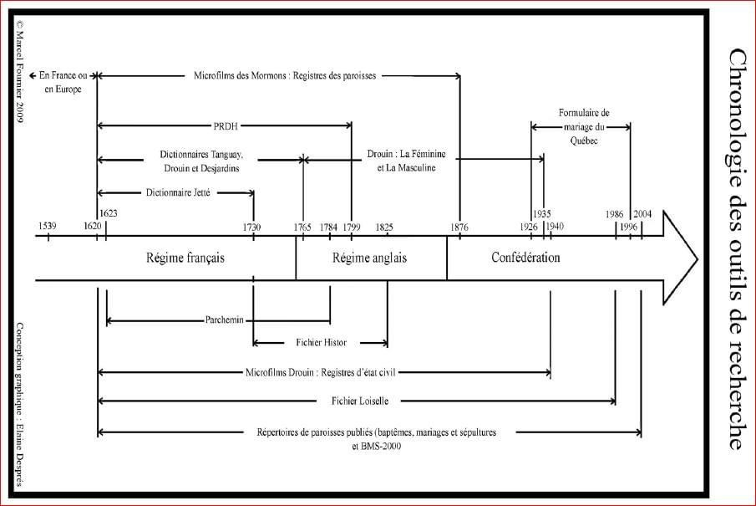
LES OUTILS selon les périodes

Slide 9
LES LOGICIELS

Slide 10
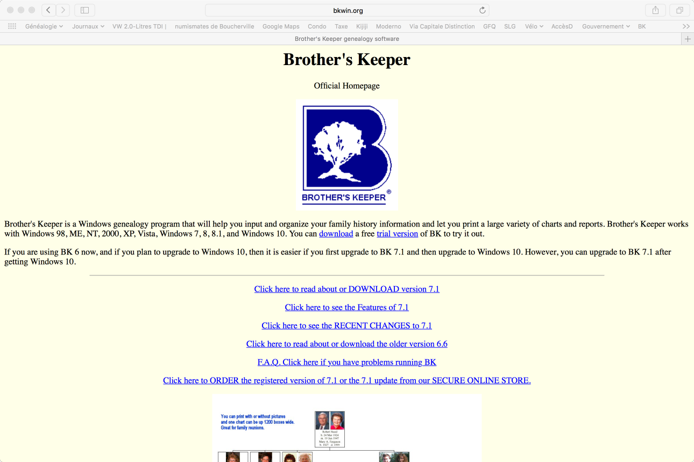

Slide 16
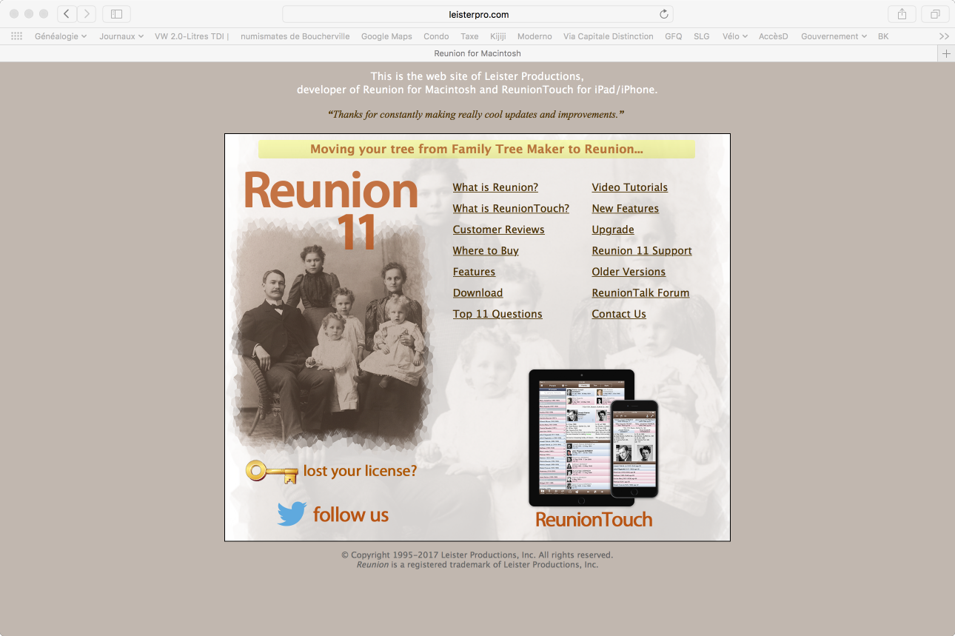

Slide 17
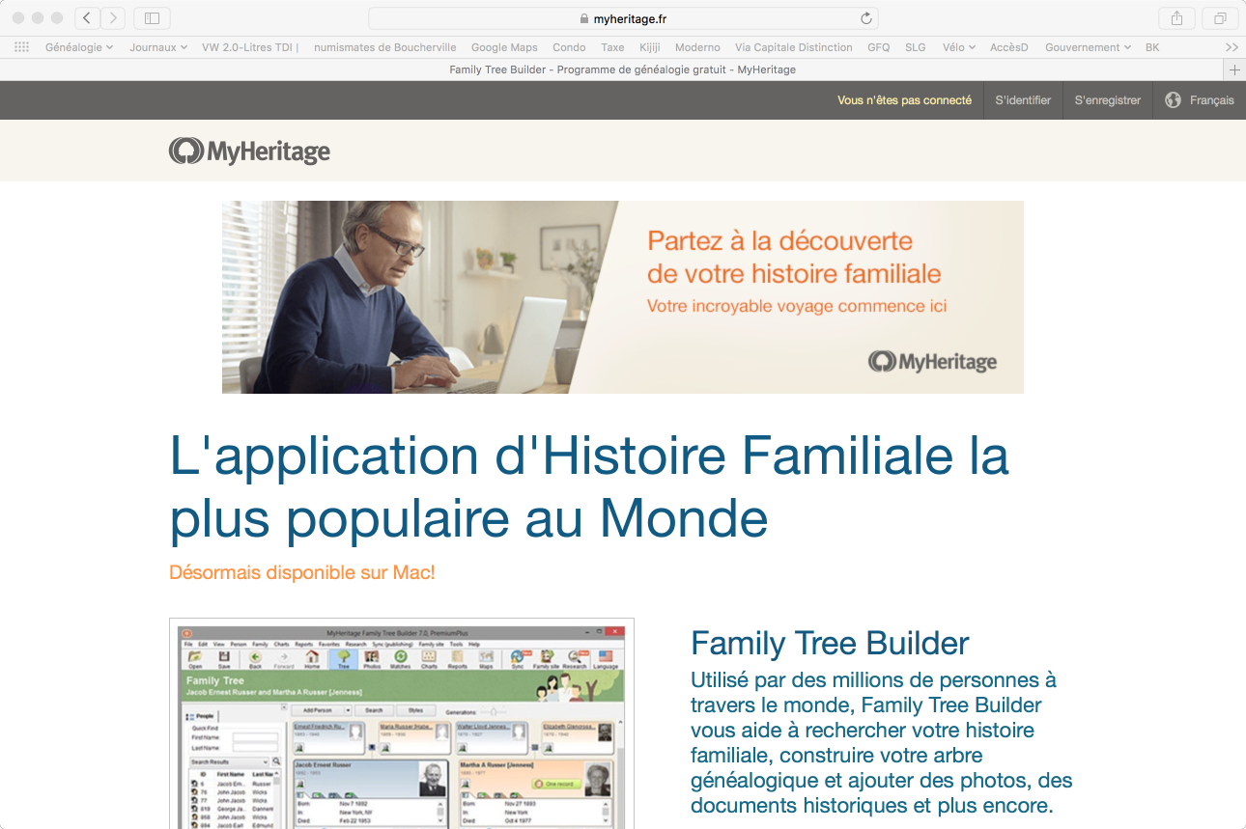

Slide 18
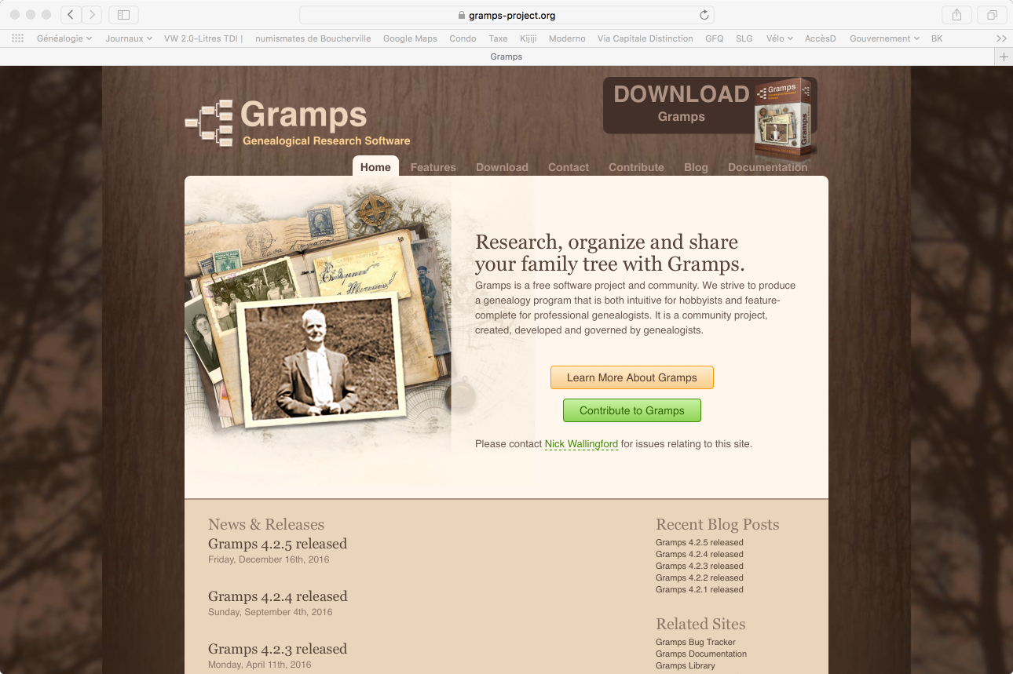

Slide 19
SON ARBRE SUR INTERNET

Slide 20
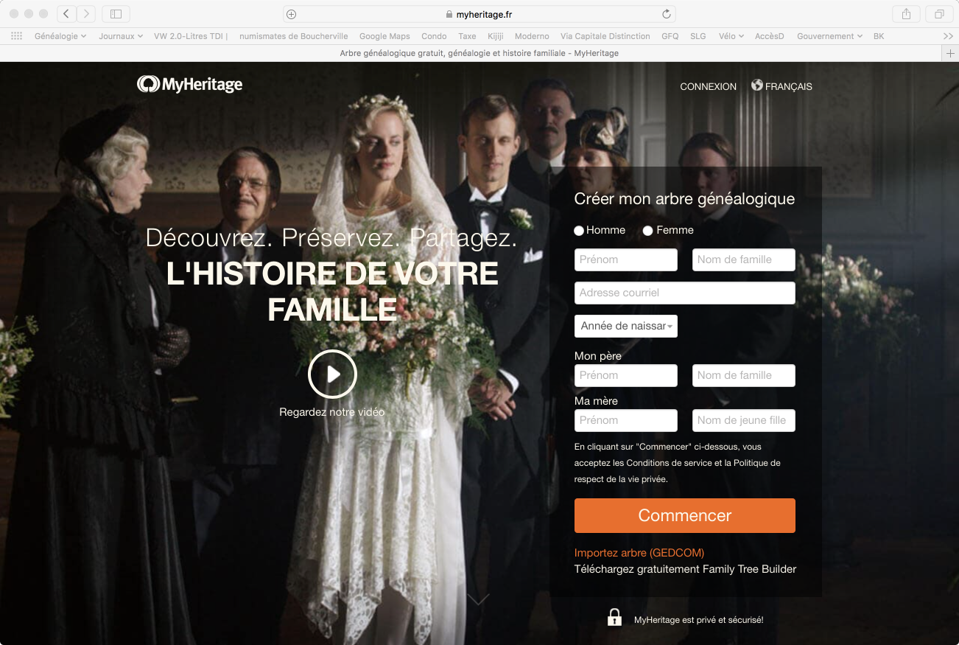

Slide 21
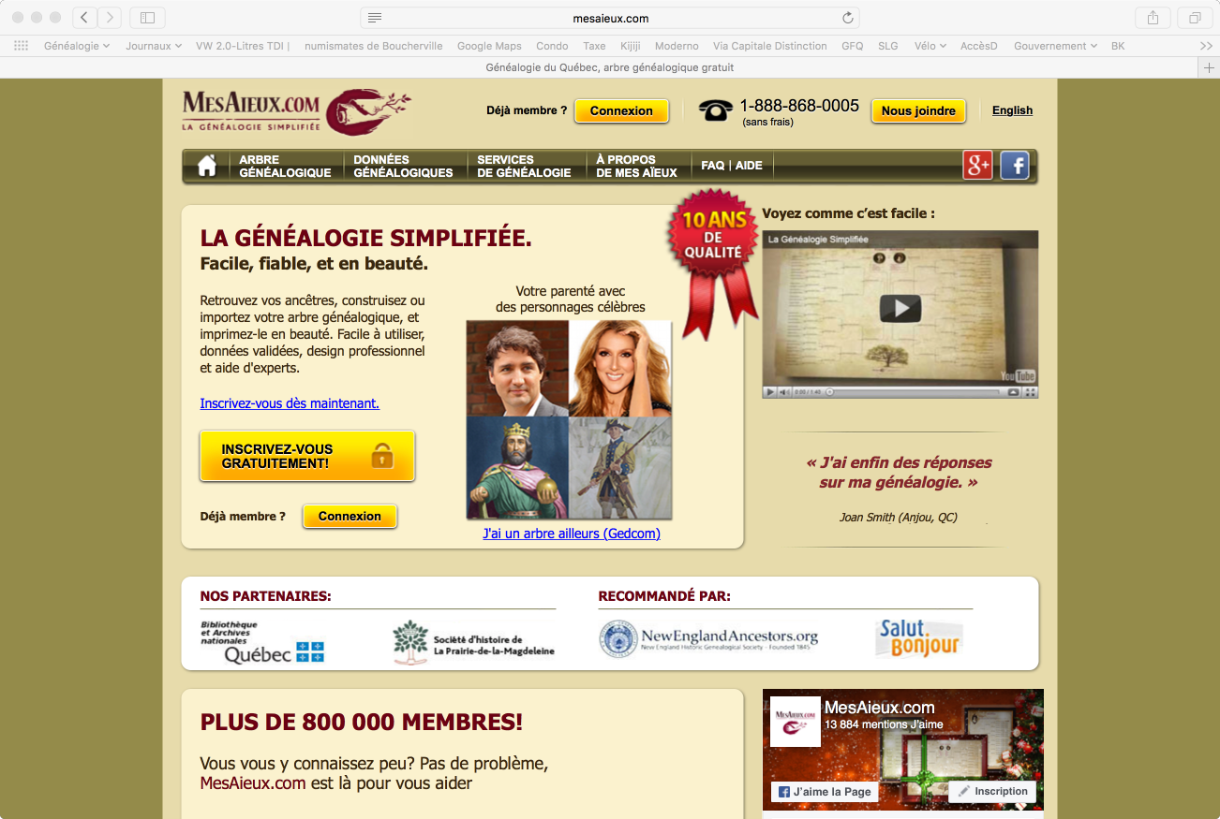

Slide 22
LES BASES DE DONNÉES
SUR INTERNET

Slide 23
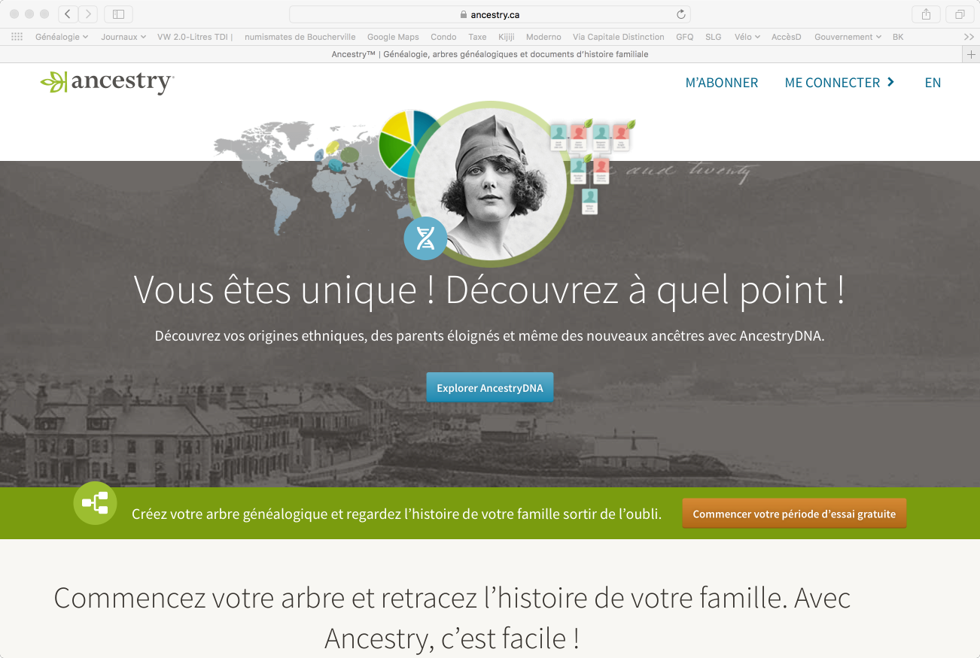

Slide 24
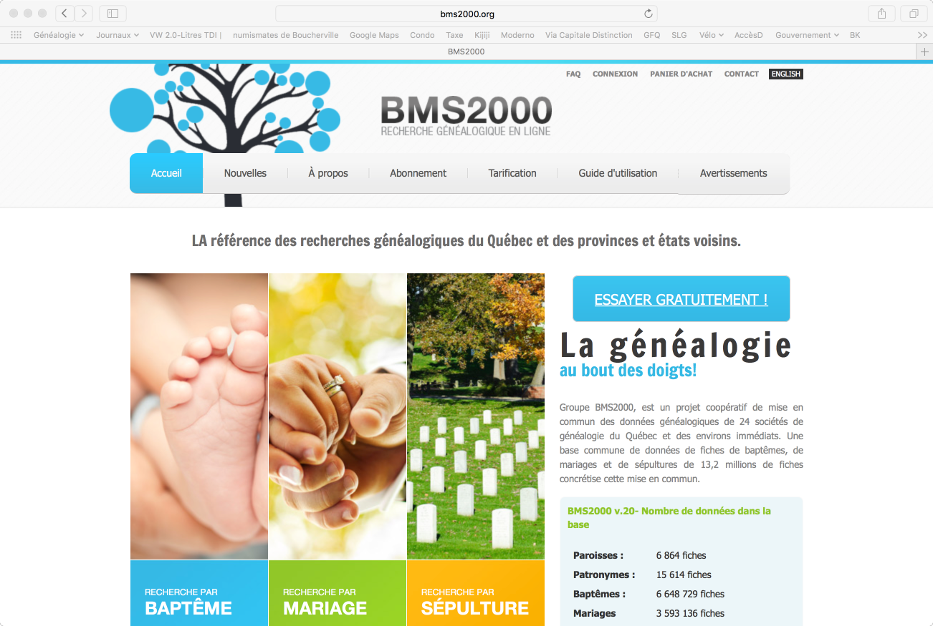

Slide 25
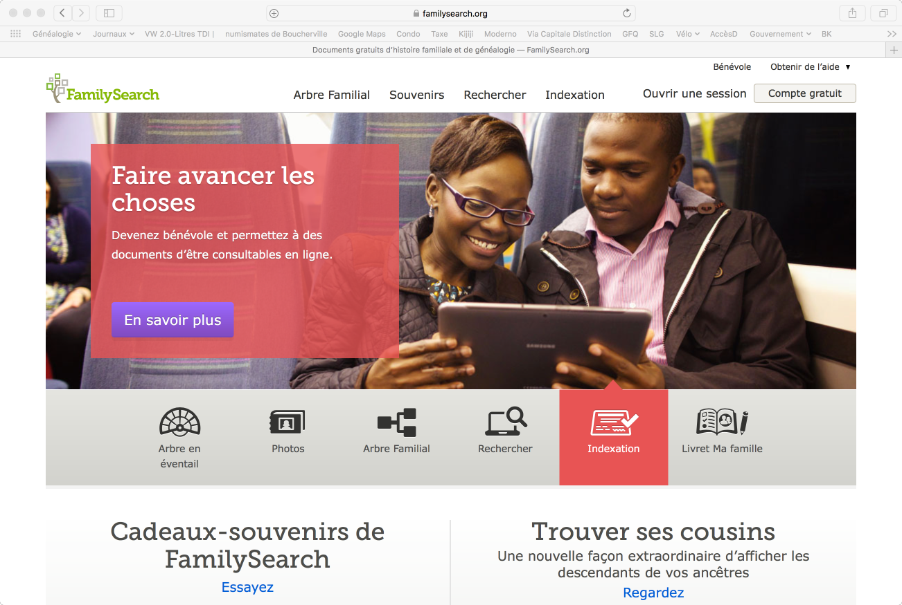

Slide 26
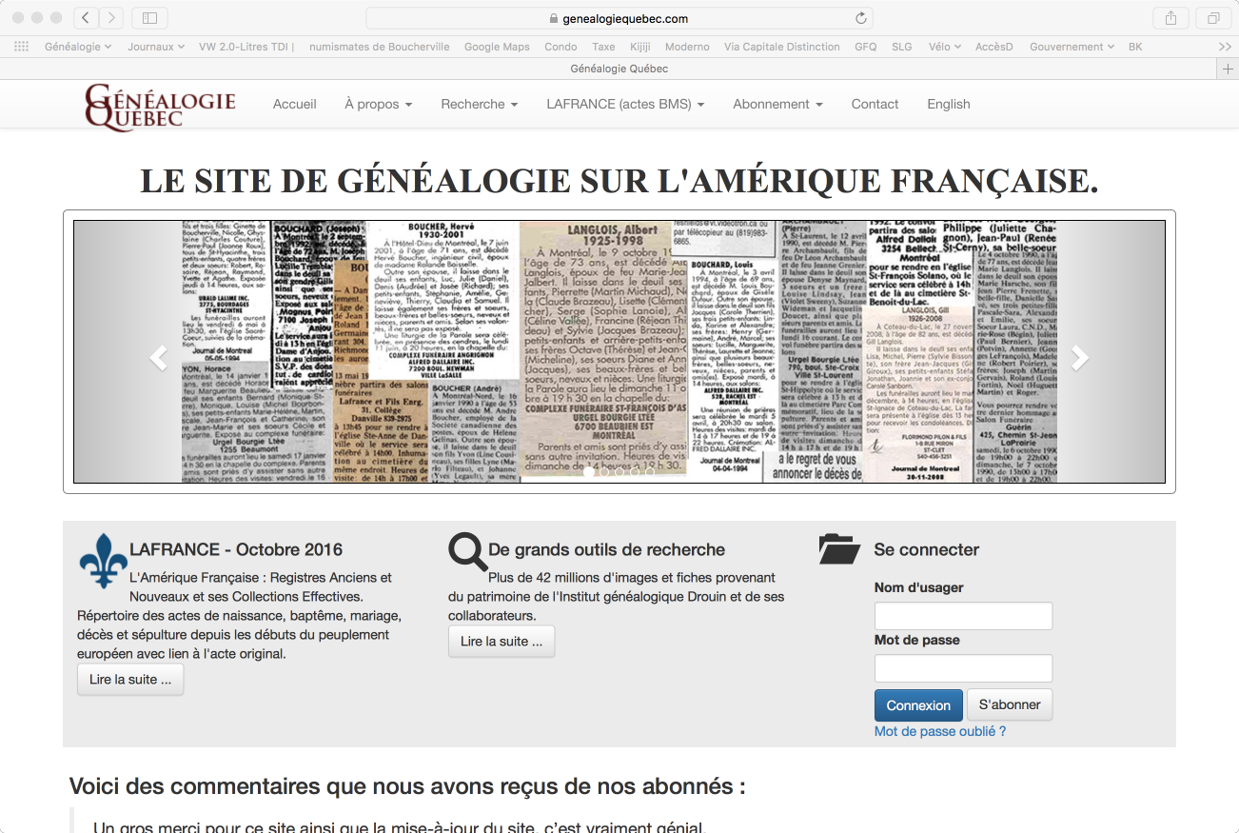

Slide 27
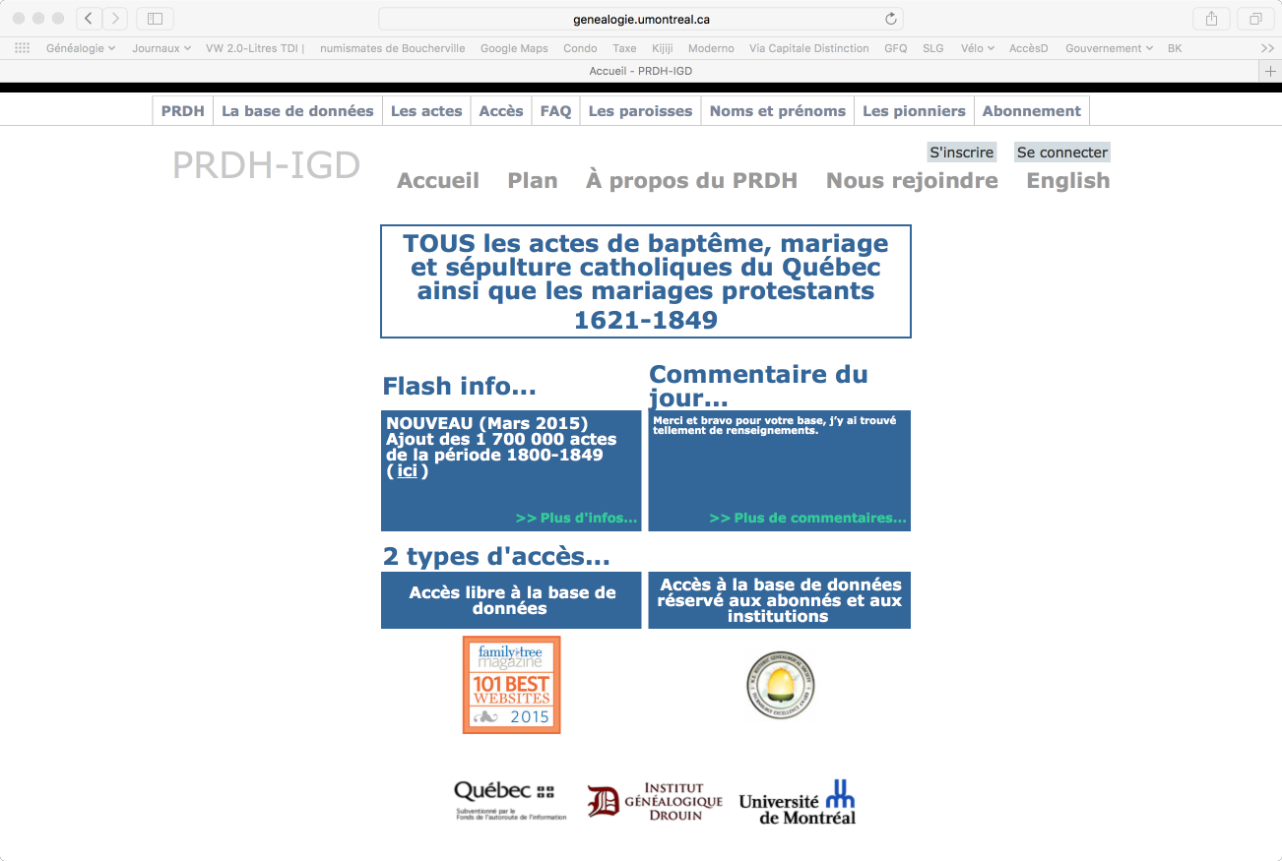

Slide 28
LES DIFFICULTÉS
Les noms et les surnoms
Les mariages non catholiques
Les migrations
Les Acadiens

Slide 29
LA DOCUMENTATION DE SES RECHERCHES
Il faut de l'ordre et de la méthode pour compiler les renseignements identifiant plus de 1000 individus étalés sur au moins 10 générations.
Les sources… les noter!
De préférence utiliser un logiciel de généalogie tel que Brother's Keeper.

Slide 30
OÙ TROUVER DE L'AIDE?
  À votre société de généalogie.
  Bibliothèques municipales, scolaires, BAnQ.
  Plus de 735 au Québec.
  L’Association des bibliothèques publiques du Québec est la principale association représentant les bibliothèques publiques au Québec.
    L'ABPQ est constituée de plus de 150 membres, pour un total de plus de 280 bibliothèques autonomes desservant 80 % de la population du Québec. (2013)
  Les sociétés de généalogie et/ou d'histoire, plus de 68 au Québec.

Slide 31
FQSG
Créée le 15 mars 1984, la Fédération québécoise des sociétés de généalogie (FQSG) est un organisme sans but lucratif de regroupement et de représentation de sociétés de généalogie.
Notre fédération est composée de soixante-et-onze sociétés membres réparties dans toutes les régions du Québec.
Son action, dans plusieurs dossiers, bénéficie à l’ensemble des généalogistes québécois que l’on estime à près de 25 000. (31 janvier 2014).

Slide 32
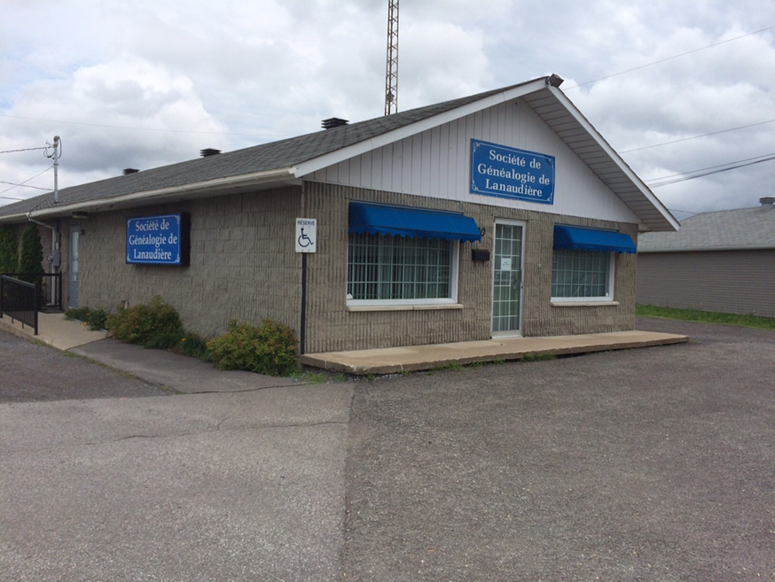
SOCIÉTÉ DE GÉNÉALOGIE DE LANAUDIÈRE
200, boulevard de l’Industrie à Joliette

